Slide 1
第六讲 支持向量机

Slide 2
简介-几次技术浪潮
 | 神经网络 | 支持向量机 | 神经网络
年份 | 89-94 | 95-05 | 06-至今
代表性 技术 | BP算法 | 核方法， 统计学习理论 | 深度学习
代表性 人物 | David E. Rumelhart, Geoffrey E. Hinton, Ronald J. Williams, and James McClelland | Vladimir Vapnik 最早20世纪70年代建立统计学习理论 | Geoffrey E. Hinton

Slide 3
简介-支持向量机vs神经网络
 | 能力 | 理论基础 | 求解效果 | 计算开销 | 参数 | 领域知识 | 应用效果
支持向量机 | 灵活（通过核函 数），能力强 | 强 | 全局最优解 | 大 | 少，不需要大量调参 | 嵌入比较困难 | 相对而 言，距 离业界 解决方 案远些
神经网络 | 灵活（通过网络结 构等），能力强 | 较薄弱 | 局部最优解 | 可大可小，可利用GPU有效加速 | 多， 需要 大量 人工 调参 | 容易 嵌入 | 跟业界 解决方 案更贴 近

Slide 4
大纲
间隔与支持向量
对偶问题
核函数
软间隔与正则化
支持向量回归
核方法

Slide 5
引子
线性模型：在样本空间中寻找一个超平面，将不同类别的样本分开。
0

Slide 6
引子
Q：将训练样本分开的超平面可能有很多, 哪一个好呢?
0

Slide 7
引子
Q：将训练样本分开的超平面可能有很多, 哪一个好呢?
A：应选择“正中间”, 容忍性好, 鲁棒性高, 泛化能力最强.
0

Slide 8





间隔与支持向量
超平面方程: ，(w,b)可以取值很多组
间隔
支持向量
0

Slide 9
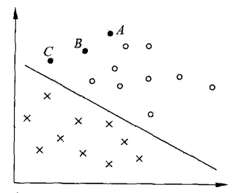

间隔与支持向量
点x到分离超平面的远近
表示分类预测的确信程度
令 的符号与类标记y的符号一致
如果符号一致表示分类是否正确
所以：
表示分类的正确性和确信度
因而约束：

Slide 10


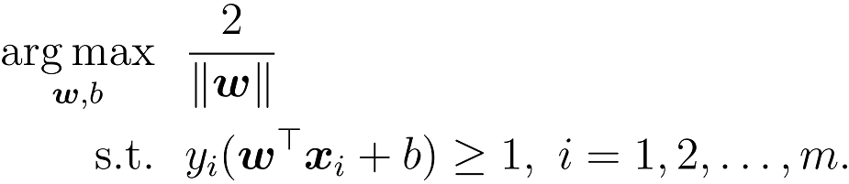
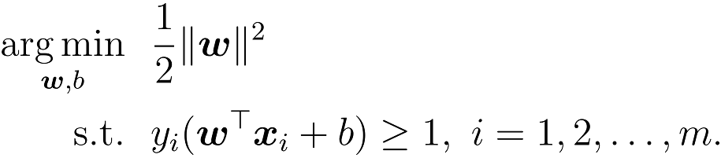
支持向量机基本型
最大间隔: 寻找参数 和 , 使得 最大.

Slide 11
大纲
间隔与支持向量
对偶问题
核函数
软间隔与正则化
支持向量回归
核方法

Slide 12

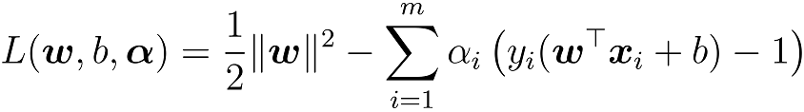

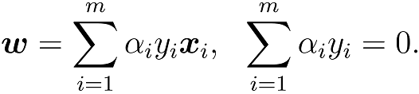
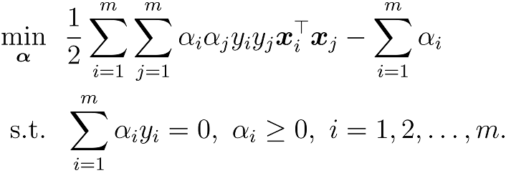
对偶问题
拉格朗日乘子法
第一步：引入拉格朗日乘子 得到拉格朗日函数
第二步：令 对 和 的偏导为零可得
第三步：回代

Slide 13
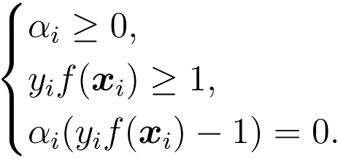



解的稀疏性
最终模型：
KKT条件：
对偶可行性
原始可行性
KKT是最优解的必要条件
互补松弛性
支持向量
支持向量机解的稀疏性：训练完成后, 大部分的训练样本都不需保留, 最终模型仅与支持向量有关。

Slide 14
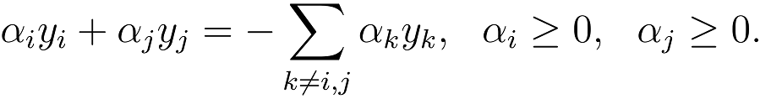
求解方法 - SMO
基本思路：不断执行如下两个步骤直至收敛.
第一步：选取一对需更新的变量 和 .
第二步：固定 和 以外的参数, 求解对偶问题更新 和 .
仅考虑 和 时, 对偶问题的约束变为
偏移项 ：通过支持向量来确定.
用一个变量表示另一个变量, 回代入对偶问题可得一个单变量的二次规划, 该问题具有闭式解.

Slide 15
大纲
间隔与支持向量
对偶问题
核函数
软间隔与正则化
支持向量回归
核方法

Slide 16
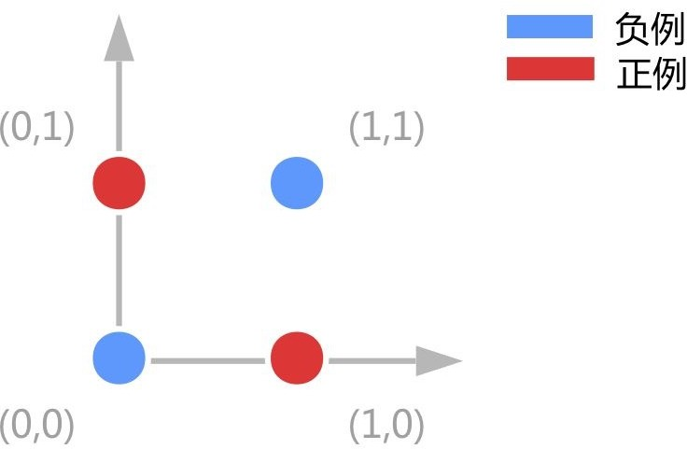
线性模型的缺陷--线性不可分

Slide 17
线性不可分
Q: 若不存在一个能正确划分两类样本的超平面, 怎么办?
A: 将样本从原始空间映射到一个更高维的特征空间, 使得样本在这个特征空间内线性可分.

Slide 18
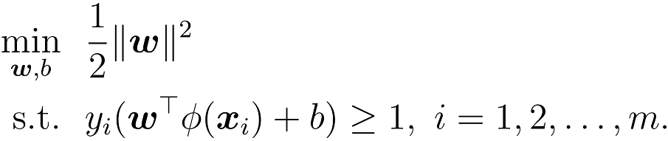
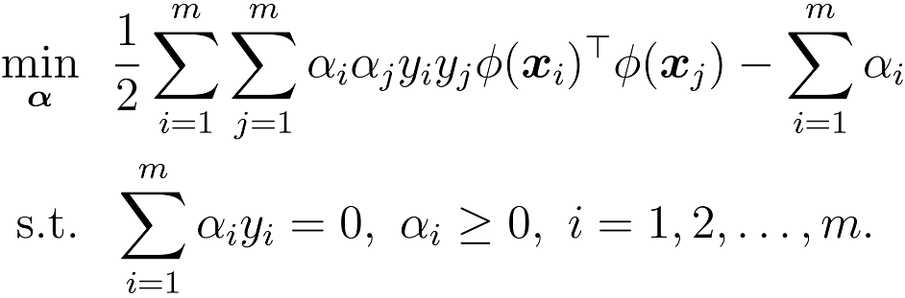
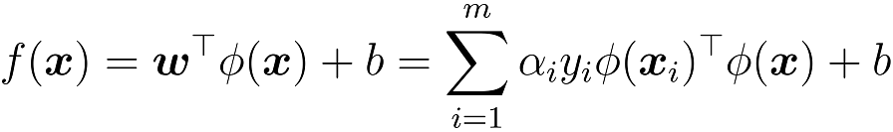
核支持向量机
设样本 映射后的向量为 , 划分超平面为
.
原始问题
对偶问题
只以内积的形式出现
预测

Slide 19

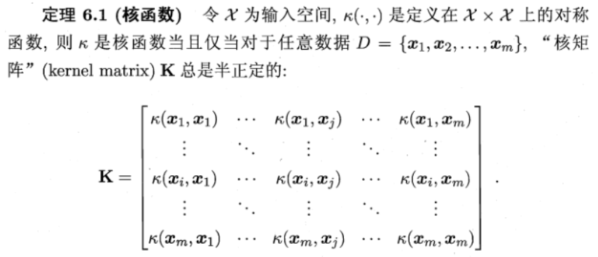
核函数
基本想法：不显式地设计核映射, 而是设计核函数.

Slide 20
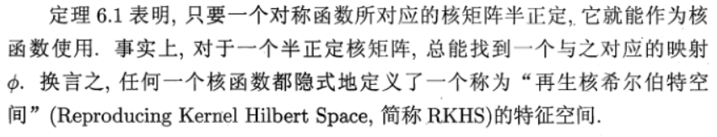
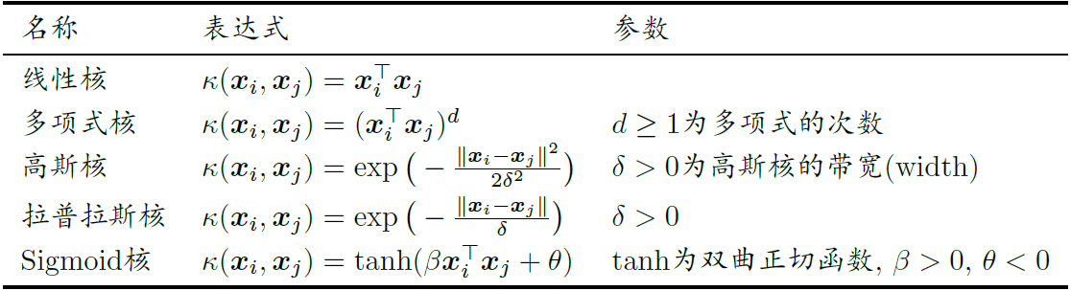
核函数
常用核函数：

Slide 21
大纲
间隔与支持向量
对偶问题
核函数
软间隔与正则化
支持向量回归
核方法

Slide 22
软间隔
Q: 现实中, 很难确定合适的核函数使得训练样本在特征空间中线性可分; 同时一个线性可分的结果也很难断定是否由过拟合造成的.
A: 引入“软间隔”的概念, 允许支持向量机在一些样本上不满足约束.
不满足约束的样本
0

Slide 23
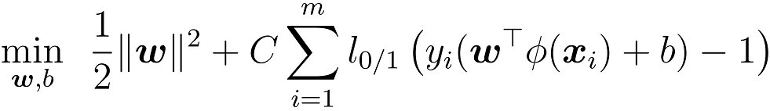
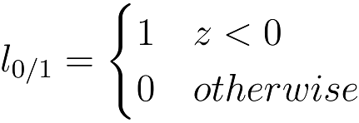

0/1损失函数
基本想法：最大化间隔的同时, 让不满足约束的样本应尽可能少.
其中 是“0/1损失函数”
存在的问题：0/1损失函数非凸、非连续, 不易优化！

Slide 24
替代损失
3
软间隔SVM
2
1
-2
-1
0
1
2
替代损失函数数学性质较好, 一般是0/1损失函数的上界

Slide 25
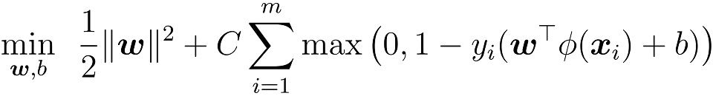
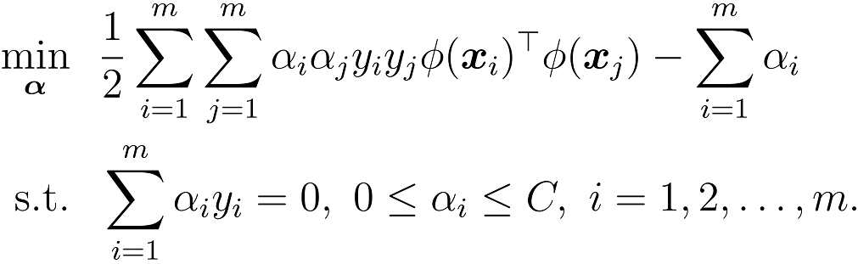
软间隔支持向量机
原始问题
对偶问题
根据KKT条件可推得最终模型仅与支持向量有关, 也即hinge损失函数依然保持了支持向量机解的稀疏性.

Slide 26
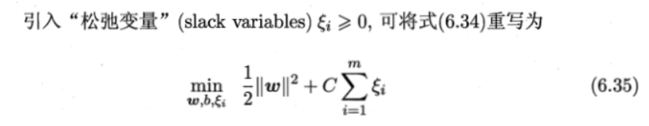

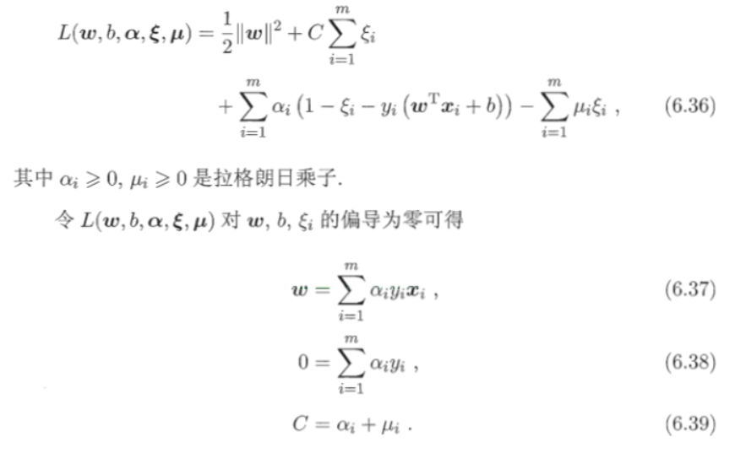
推导过程：

Slide 27
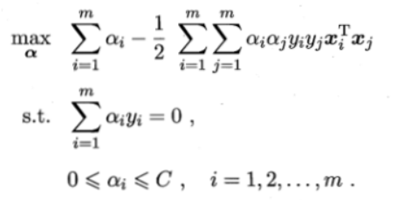
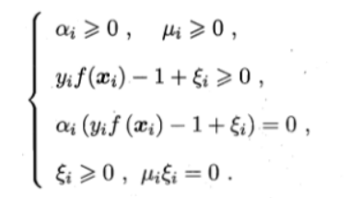
软间隔支持向量机（引入松弛变量）
对偶问题：
KKT条件：

Slide 28
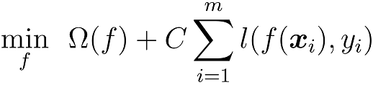
正则化
支持向量机学习模型的更一般形式
通过替换上面两个部分, 可以得到许多其他学习模型
对数几率回归(Logistic Regression)
最小绝对收缩选择算子(LASSO)
……
结构风险, 描述模型的某些性质
经验风险, 描述模型与训练数据的契合程度

Slide 29
大纲
间隔与支持向量
对偶问题
核函数
软间隔与正则化
支持向量回归
核方法

Slide 30
支持向量回归
特点: 允许模型输出和实际输出间存在 的偏差.
间隔带
0

Slide 31
损失函数
落入中间 间隔带的样本不计算损失, 从而使得模型获得稀疏性.
最小二乘损失函数
支持向量回归损失函数
0

Slide 32

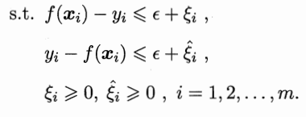
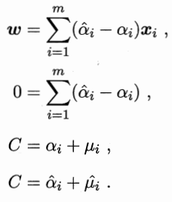
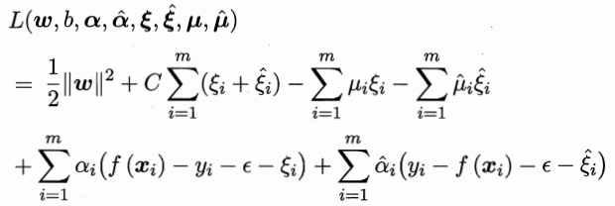
形式化
原始问题
令偏导为0：
拉格朗日函数

Slide 33
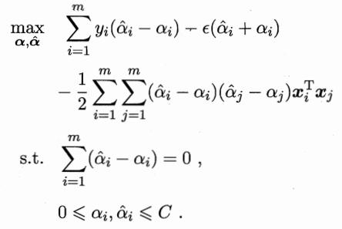
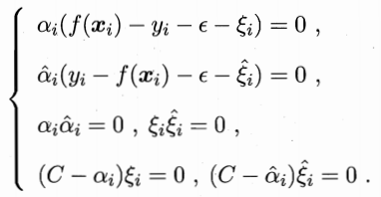



形式化
对偶问题
核化：
KKT条件
预测

Slide 34
大纲
间隔与支持向量
对偶问题
核函数
软间隔与正则化
支持向量回归
核方法

Slide 35
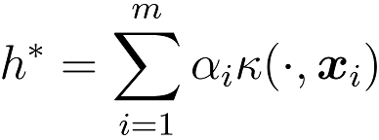
表示定理
支持向量机
结论: 无论是支持向量机还是支持向量回归, 学得的模型总可以表示成核函数的线性组合.
更一般的结论(表示定理): 对于任意单调增函数 和任意非负损失函数 , 优化问题
的解总可以写为 .
支持向量回归

Slide 36
核线性判别分析
通过表示定理可得到很多线性模型“核化”版本
核SVM、核LDA、核PCA、……
核LDA：先将样本映射到高维特征空间，然后在此特征空间中做线性判别分析

Slide 37
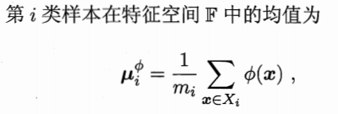
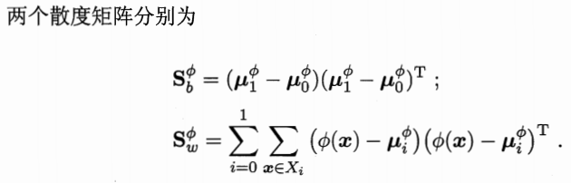
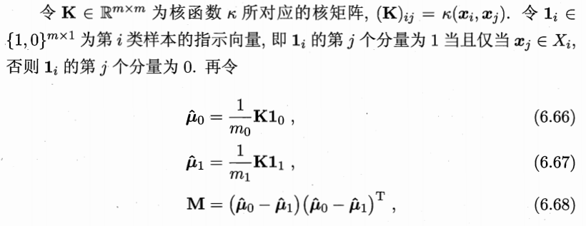
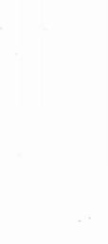


Slide 38
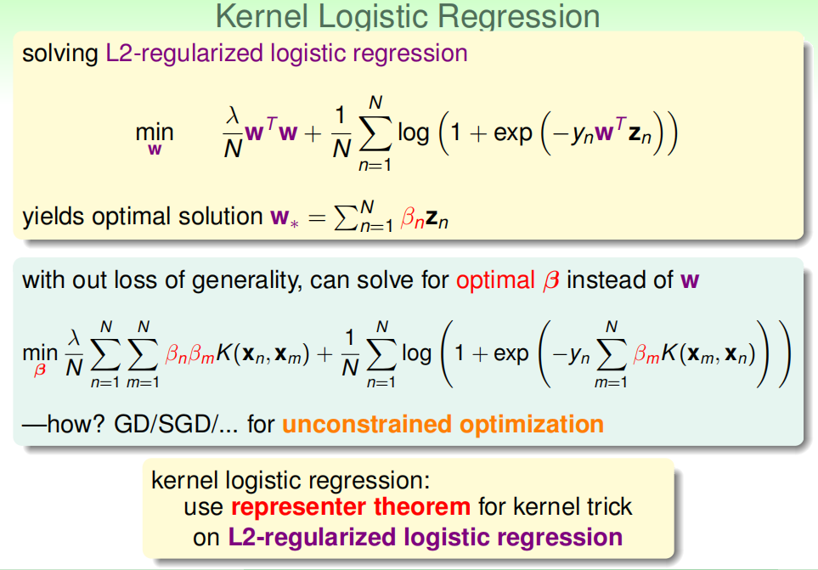

Slide 39
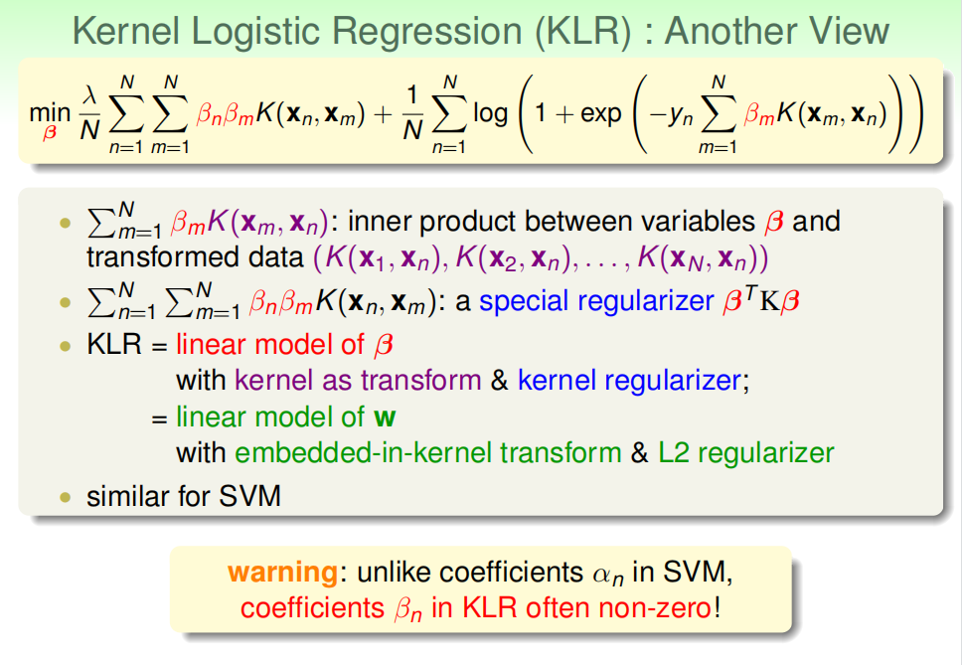

Slide 40
Take Home Message
支持向量机的“最大间隔”思想
对偶问题及其解的稀疏性
通过向高维空间映射解决线性不可分的问题
引入“软间隔”缓解特征空间中线性不可分的问题
将支持向量的思想应用到回归问题上得到支持向量回归
将核方法推广到其他学习模型

Slide 41
成熟的SVM软件包
LIBSVM http://www.csie.ntu.edu.tw/~cjlin/libsvm/
LIBLINEAR http://www.csie.ntu.edu.tw/~cjlin/liblinear/
SVM^{light} 、SVM^{perf} 、SVM^{struct} http://svmlight.joachims.org/svm_struct.html
Pegasos http://www.cs.huji.ac.il/~shais/code/index.html

Slide 42
上机实验
上机实验11--核化分类器判定西瓜好坏
截止时间：下周二（4.18）晚上12点之前
提交方式：百度AI Studio平台

Slide 43
补充：序列最小最优化算法SMO
序列最小最优化(sequential minimal optimization SMO)算法：1998年由Platt提出。
动机：
支持向量机的学习问题可以形式化为求解凸二次规划问题.这样的凸二次规划问题具有全局最优解，并且有许多最优化算法可以用于这一问题的求解；
但是当训练样本容量很大时，这些算法往往变得非常低效，以致无法使用.所以，如何高效地实现支持向量机学习就成为一个重要的问题。

Slide 44
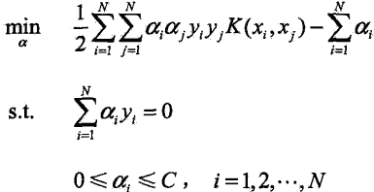
序列最小最优化算法
SMO（Sequential minimal optimization )
解如下凸二次规划的对偶问题
注意：变量是拉格朗日乘子α_{i}，一个对应一个样本
5

Slide 45

SMO算法
启发式算法，基本思路：
如果所有变量的解都满足此最优化问题的KKT条件，那么得到解；否则，选择两个变量，固定其它变量，针对这两个变量构建一个二次规划问题，称为子问题，可通过解析方法求解，提高计算速度。
子问题的两个变量：一个是违反KKT条件最严重的那个，另一个由约束条件自动确定。
SMO算法包括两个部分：
求解两个变量二次规划的解析方法
选择变量的启发式方法

Slide 46


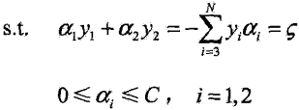
两个变量二次规划的求解过程
选择两个变量，其它固定；
SMO的 的子问题：
5
6

Slide 47
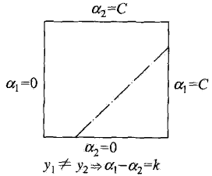
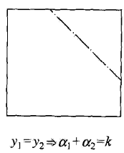
两个变量二次规划的求解过程
两个变量，约束条件用二维空间中的图形表示
假设问题 的初始可行解为 ，最优解
设α₂未经剪辑时的最优解为
求解关于α₂的二次规划问题
6

Slide 48



两个变量二次规划的求解过程
根据不等式条件 的取值范围：
左图：
右图：

Slide 49


两个变量二次规划的求解过程
求解过程：
先求沿着约束方向未经剪辑时的
再求剪辑后的
记：
令：
E为输入x的预测值和真实输出y的差，i=1，2

Slide 50

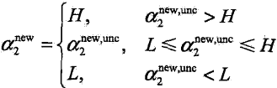

两个变量二次规划的求解过程
定理：最优化问题 沿约束方向未经剪辑的解：
这里：
剪辑后的解：
得到α₁的解：
6

Slide 51
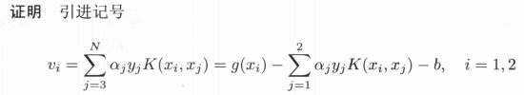
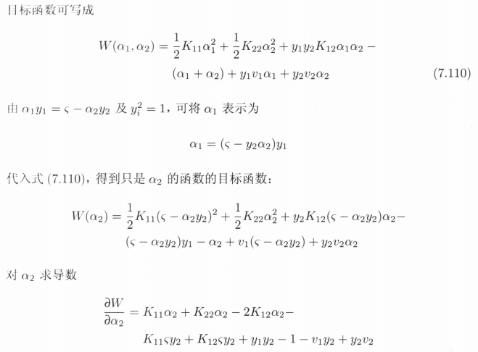

Slide 52
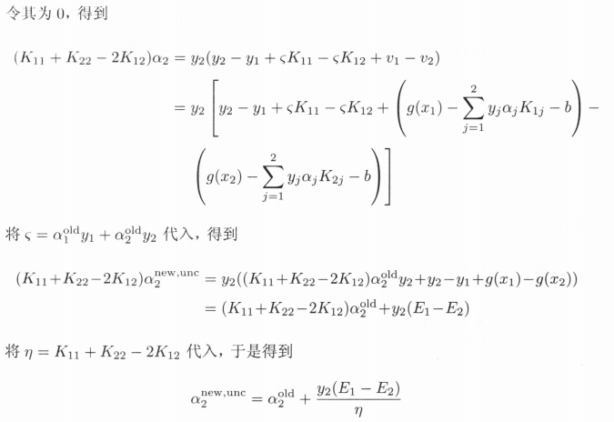

Slide 53
两个变量二次规划的求解过程
得到定理：最优化问题 沿约束方向未经剪辑的解：
这里：
剪辑后的解：
得到α₁的解：
6

Slide 54

变量的选择方法
SMO算法在每个子问题中选择两个变量优化，其中至少一个变量是违反KKT条件的。
1、第一个变量的选择：外循环
违反KKT最严重的样本点，
检验样本点是否满足KKT条件：
先检查

Slide 55

变量的选择方法
2、第二个变量的检查: 内循环，
选择的标准是希望能使目标函数有足够大的变化
即对应 最大 ，即E₁与E₂ 的符号相反，差异最大
如果内循环通过上述方法找到的点不能使目标函数有足够的下降，则：遍历间隔边界上的样本点，测试目标函数下降
如果下降不大，则遍历所有样本点
如果依然下降不大，则丢弃外循环点，重新选择

Slide 56



计算阈值b和Ei
3、每次完成两个变量的优化后，重新计算b，Ei
由KKT条件：

Slide 57

计算阈值b和Ei
由KKT条件：

Slide 58


计算阈值b和Ei
如果：

Slide 59
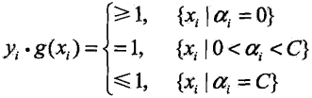


SMO算法
输入：训练数据集
， ，精度ε
输出：近似解 α

